Slide 1
Номинация: «Традиционная народная игрушка»
Автор:
Золотарева Юлия,
обучающаяся студии «Веселые петельки»
МКОУ ДОД «Центр детского творчества»
Арзгирский района Ставропольского край
Руководитель:
Польченко Любовь Алексеевна,
педагог дополнительного образования
высшей квалификационной категории

Slide 2
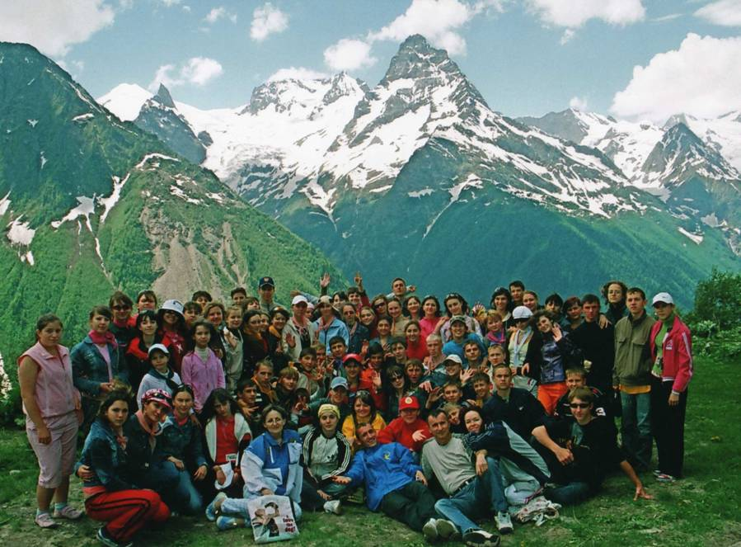
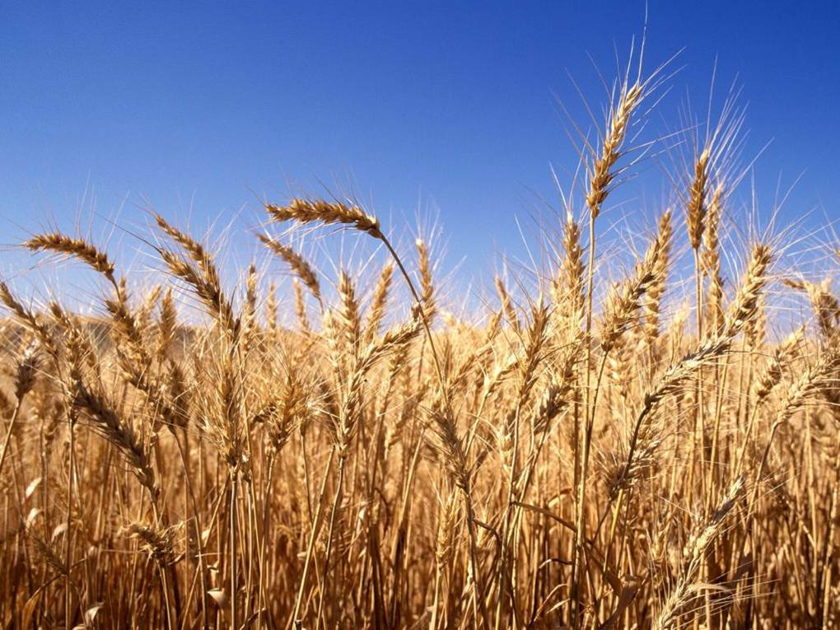
Ставропольский край приветствует вас!
Ставропольские степи
Мой Северный Кавказ

Slide 3
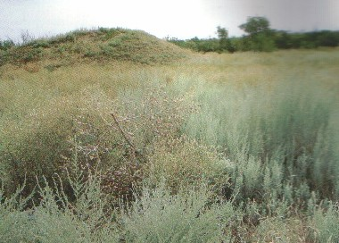
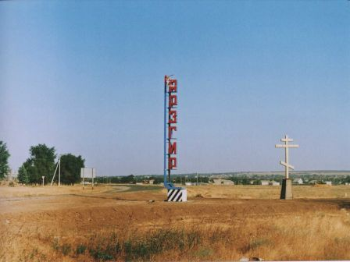
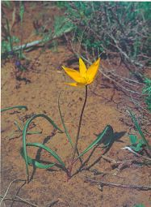
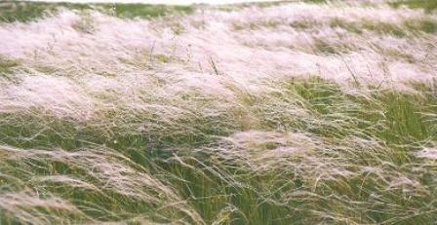
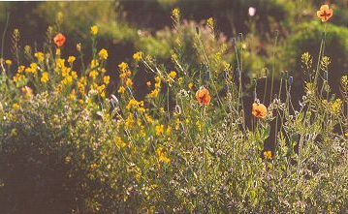
Арзгир - навеки сердцу милый!

Slide 4
ОБРАЗОВАТЕЛЬНАЯ ПРОГРАММА «Веселые петельки»
Для детей от 8 до 14 лет. Срок реализации 3 года
«Специальность»
«Основы изобразительной грамоты»
«Декоративно-прикладное искусство»
К
У
Р
С
ы

Slide 5
Польченко Любовь Алексеевна
педагог дополнительного образования высшей квалификационной категории;
победитель районного конкурса «Сердце отдаю детям – 2011г.»;
дипломант II степени IX краевого конкурса педагогов дополнительного образования детей «Сердце отдаю детям –2011 г.»;
автор образовательной программы «Веселые петельки».

Slide 6
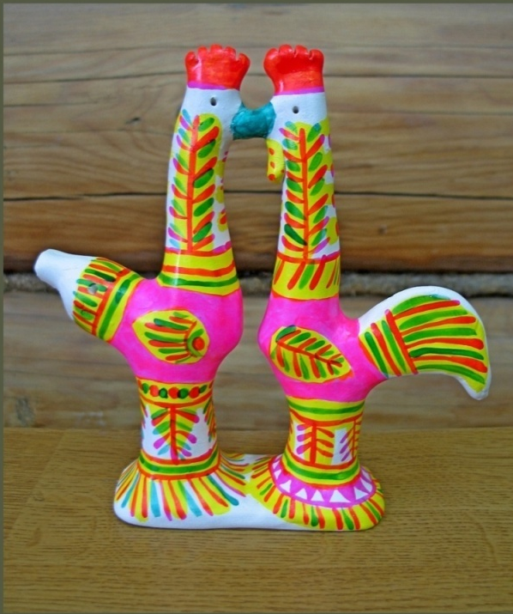
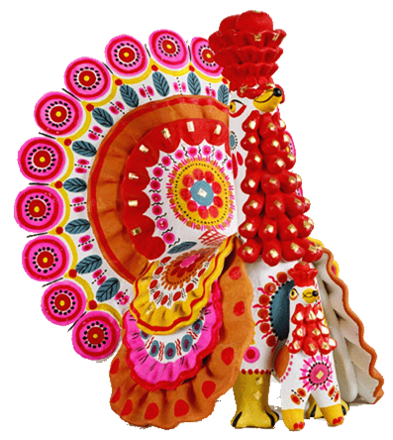
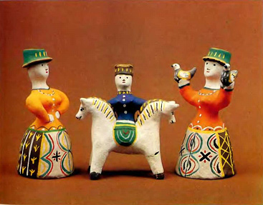
ТРАДИЦИОННАЯ НАРОДНАЯ ИГРУШКА
Филимоновская
Дымковская
Каргопольская

Slide 7
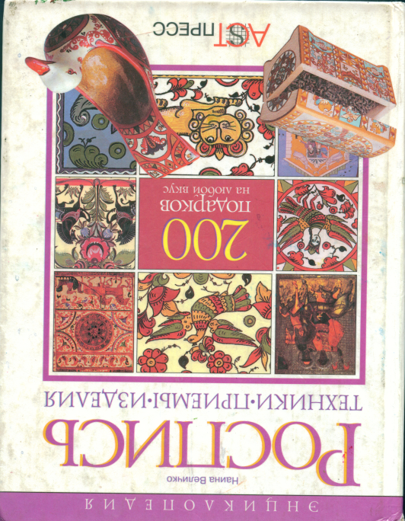
ИНФОРМАЦИОННЫЕ ИСТОЧНИКИ
Интернет-ресурсы:
rukukla.ru,
каргопольская-игрушка.рф,
filimonofskay-igrushka.ru
dymka.teploruk.ru,
spravochnik-kirov.ru,
ru.wikipedia.org
dymkovo.com -Портал о Дымковской игрушке

Slide 8
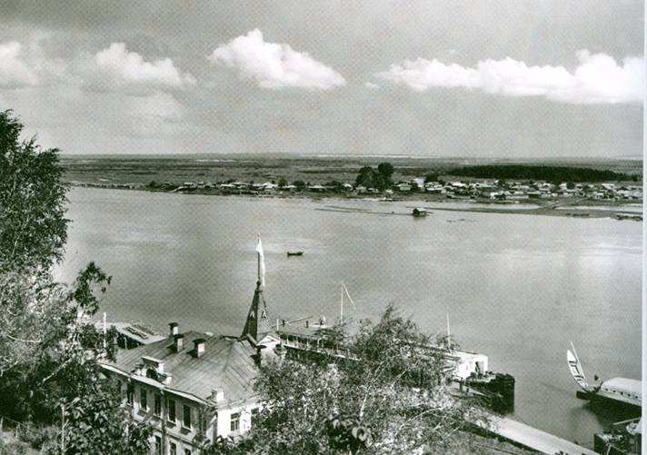
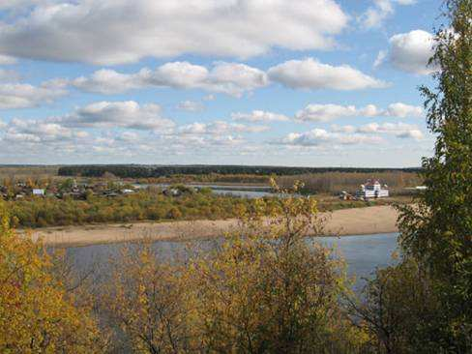
ДЫМКОВСКАЯ СЛОБОДА
Такой Дымковская слобода была в начале 20 века.
С высокого берега реки Вятки видна заречная слобода Дымково. Зимой, когда топились печи, летом, когда туман, вся слобода - будто в дымке. Поэтому и название такое. Здесь в далёкую старину и зародился промысел дымковской игрушки.
Так Дымковская слобода выглядит сегодня

Slide 9
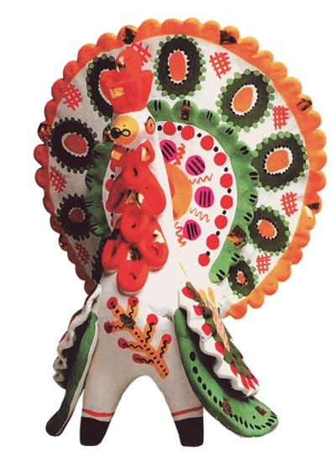
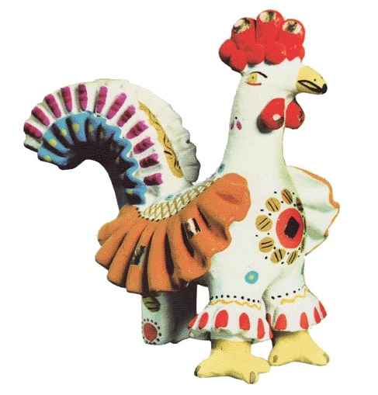
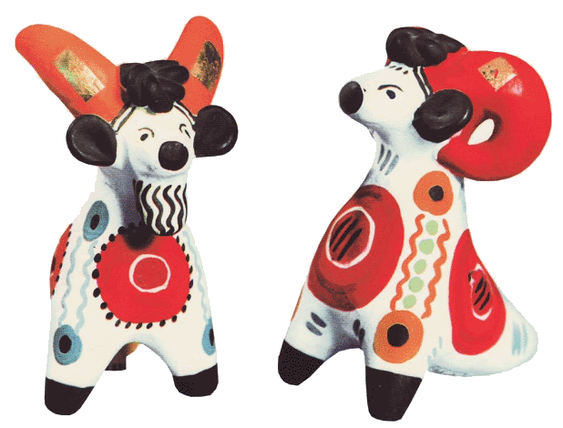
ДЫМКОВСКИЕ СВИСТУЛЬКИ
Индюк
Петух
Козёл и баран

Slide 10
ТЕХНОЛОГИЯ ИЗГОТОВЛЕНИЯ ДЫМКОВСКОЙ ИГРУШКИ
Лепка изделия
Роспись изделия
1.Используется местная глина.
её собирают весной после половодья на реке
Вятке. её рубят лопатой, множество раз
переворачивают, заливают водой. Снова
перелопачивают, раньше месили ногами.
2. Смешивается с мелким речным песком.
чтобы при обжиге не трескалась
3. Готовую глину раскатывают на шарики.
из них делают блины и сворачивают основную форму нужной игрушки
4. Фигурки лепят по частям.
следы лепки сглаживают влажной тряпкой для придания изделию ровной поверхности
5. . Сушка игрушки.
несколько дней
6. Обжиг игрушку.
3-4 часа обжигали в русской печи и остужали
7. «Обеливание» .
характерно только для Дымкова. Игрушки погружали в раствор мелкого молотового мела, разведенного на молоке, и ставили на сквозняк. Молоко быстро скисало, и на поверхности изделия образовывалась пленка, красная глина превращалась в ослепительно белую и была готова для росписи
Цветовая гамма игрушки
краски составляли на яйце с квасом;
количество краски не две-три, как в других промыслах, а добрый десяток;
чистые цвета: синяя, желтая, зеленая, оранжево-красный сурик, малиновая - фуксин, сажа черная;
смешанные цвета: голубая, розовая, коричневая;
начинали расписывать с самой светлой краски, заканчивали самой темной;
кисти у мастериц были самодельные, из лучинок и тряпок, но одна непременно тонкая хорьковая - для росписи лица;
узоры на игрушках наводили традиционные: клетки, полоски, кружки, овалы, точки;
в довершение всего украшали сияющими листочками-ромбиками сусального золота.

Slide 11
ГЕОМЕТРИЧЕСКИЙ ОРНАМЕНТ
Основы узора составляли: клетки, полоски, кружки, овалы, точки
Символы плодородия
Символы солнца
Символы земли
Символы воды

Slide 12
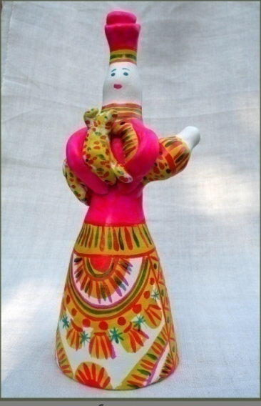
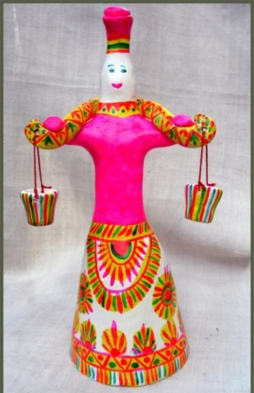
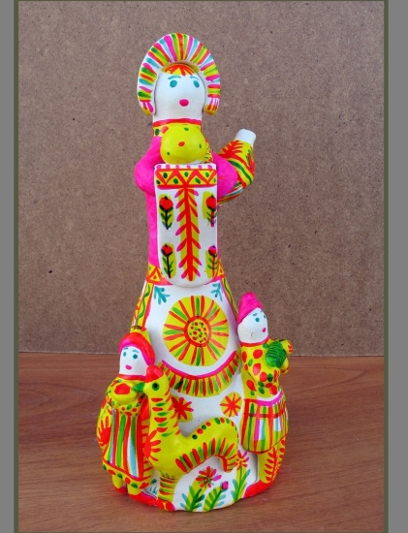
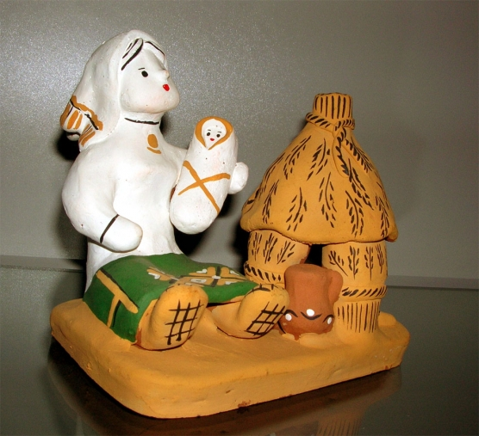
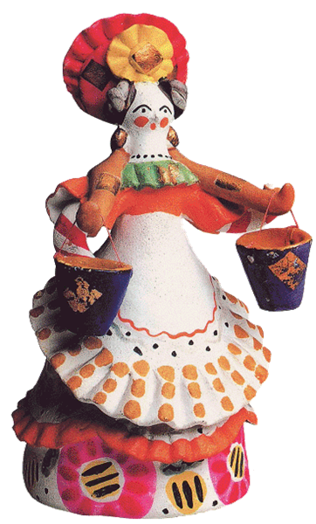
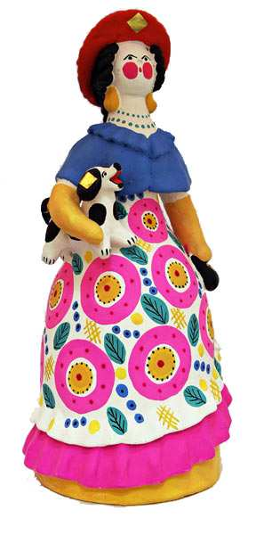
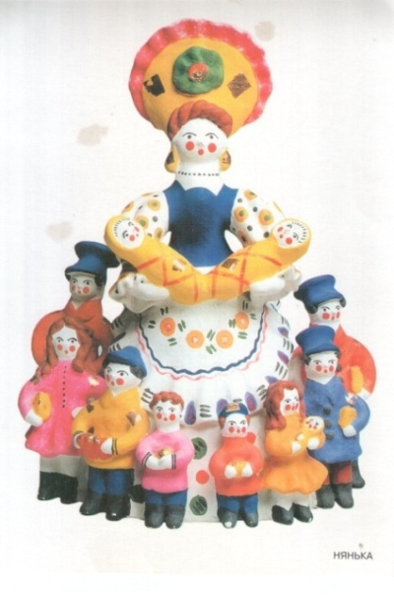
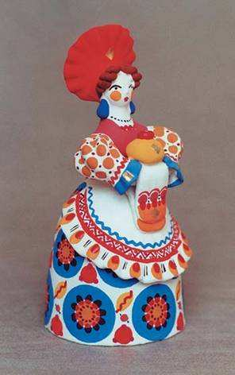
ЖЕНСКИЕ ОБРАЗЫ В ГЛИНЯНЫХ ИГРУШКАХ
Ф и л и м о н о в о
К а р г о п о л ь
Барыня
Водоноска
Хлеб -соль
Мать с ребенком
Д ы м к о в о
Дама с собачкой
Нянька
Барыня с хлебом
Водоноска

Slide 13
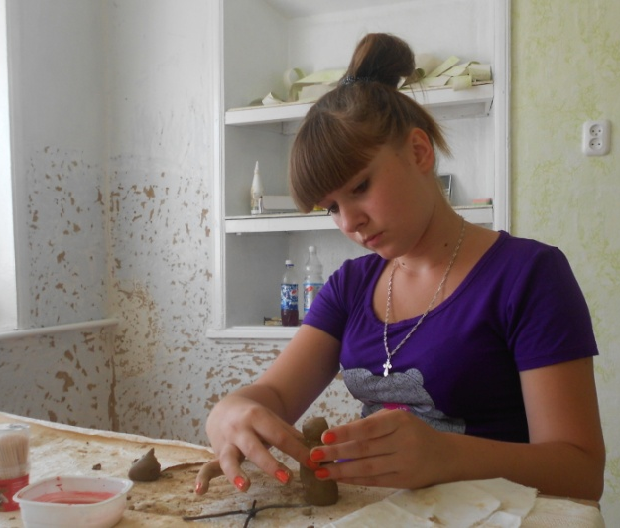
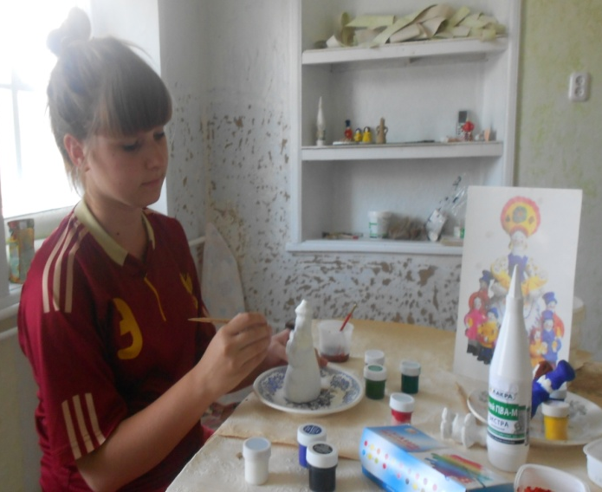
ЭТАПЫ ИЗГОТОВЛЕНИЯ ГЛИНЯНОЙ ИГРУШКИ
Лепка игрушки из глины;
Грунтовка игрушки ;
Роспись игрушки;
Лакирование.

Slide 14
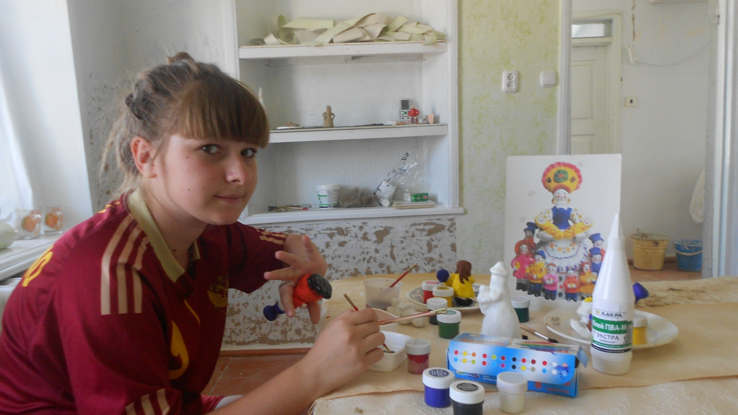
РАБОТА В МАСТЕРСКОЙ

Slide 15
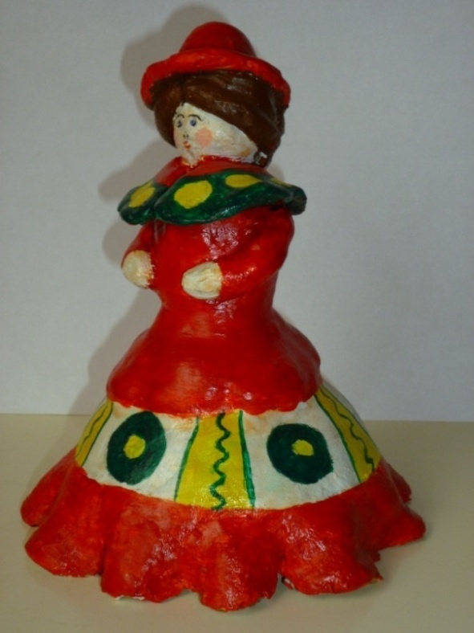
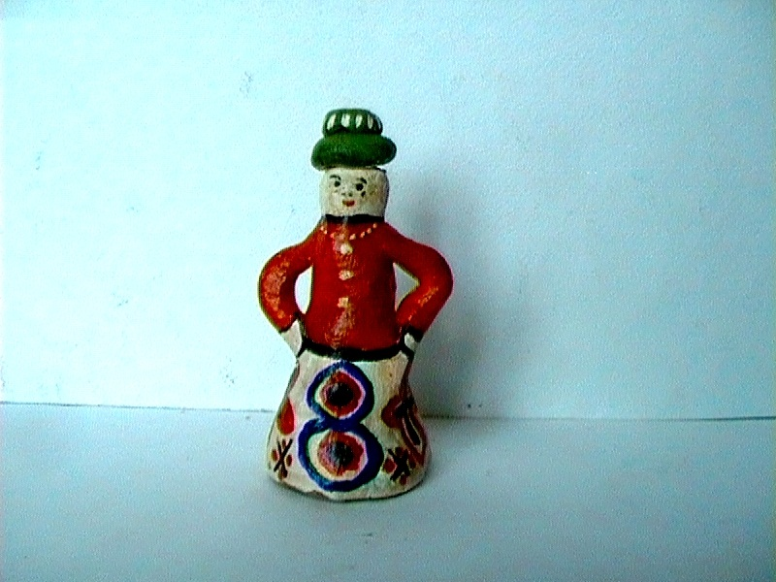
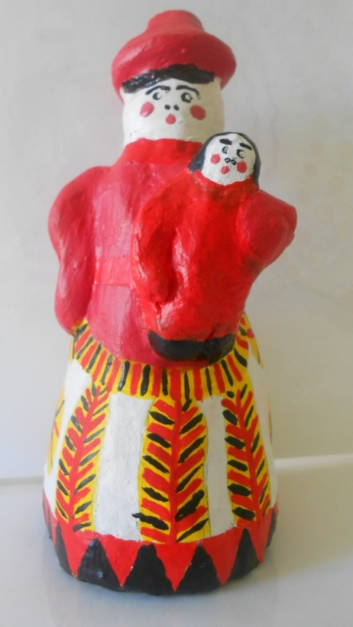
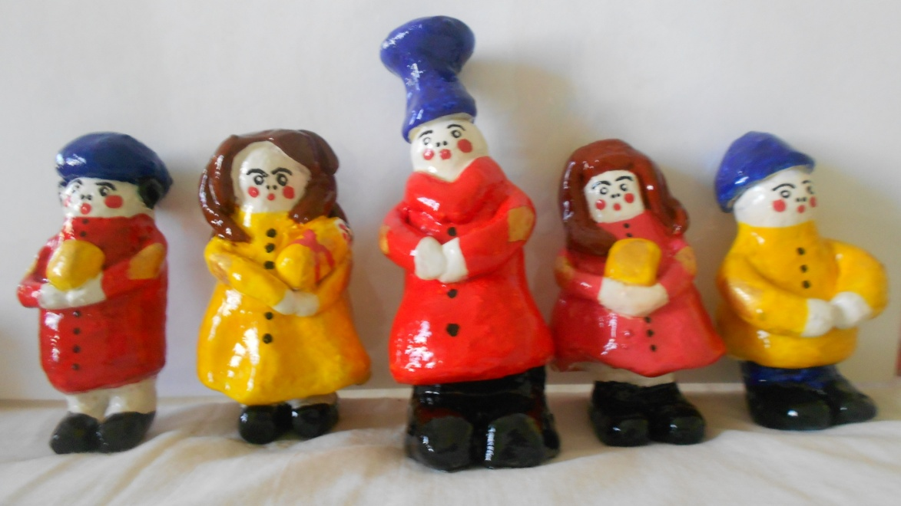
МОИ ИГРУШКИ

Slide 16
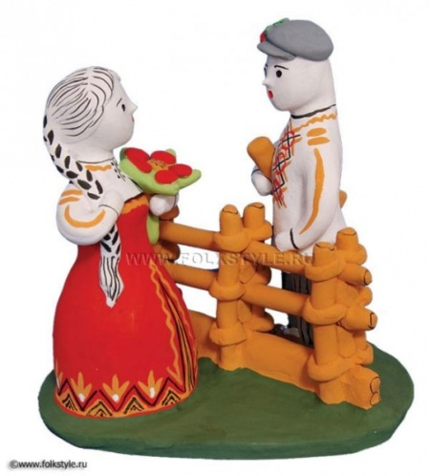
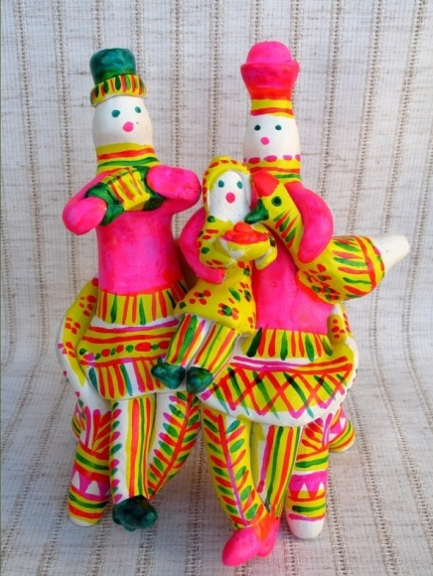
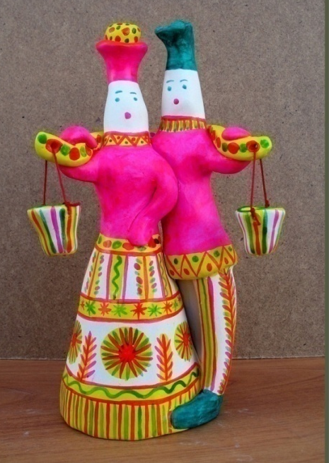
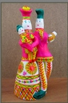
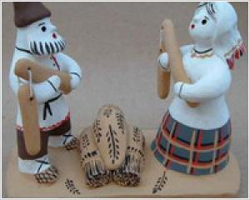
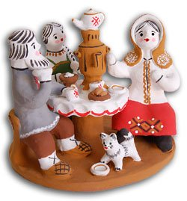
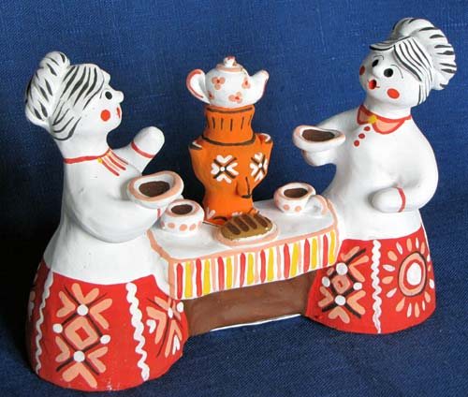
ТРАДИЦИОННЫЕ НАРОДНЫЕ ИГРУШКИ
Каргопольские
Филимоновские
Свидание
На лавочке
Любота с ведрами
На поле
Любятово
.
Чаепитие

Slide 17
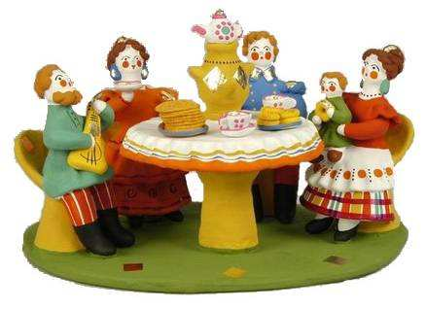
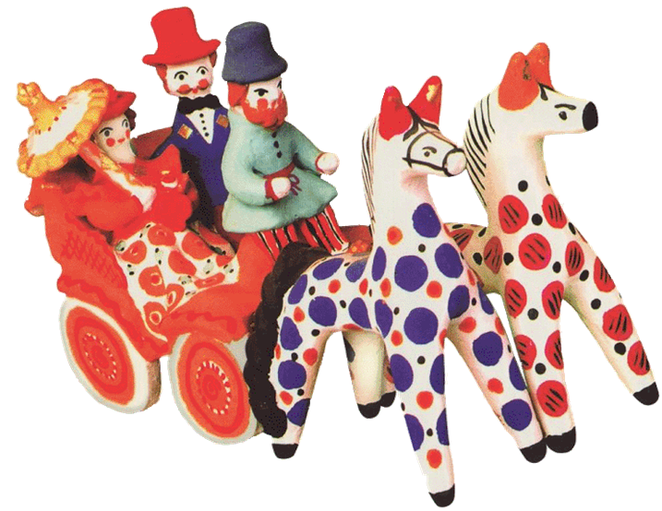
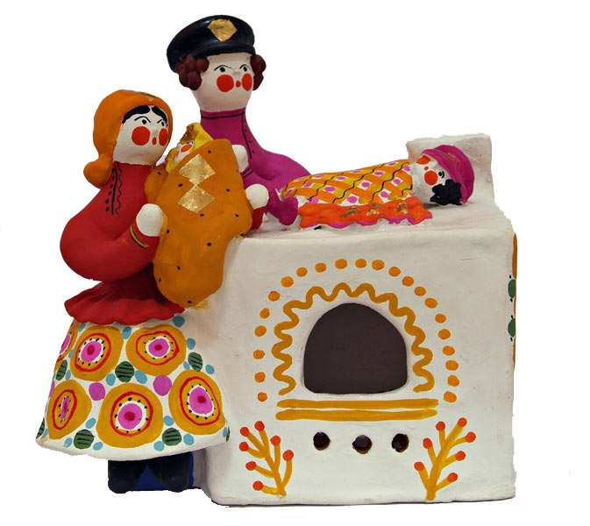
ТРАДИЦИОННЫЕ НАРОДНЫЕ ИГРУШКИ
Д ы м к о в с к и е
Чаепитие
Экипаж
Печка-телогрейка

Slide 18
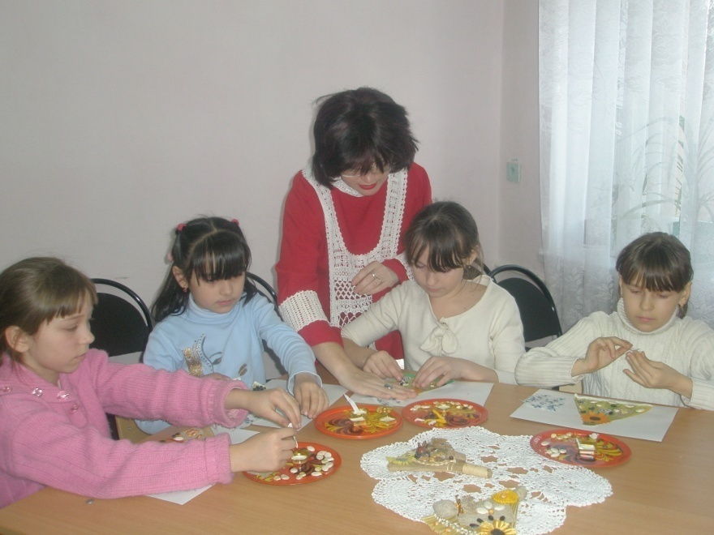
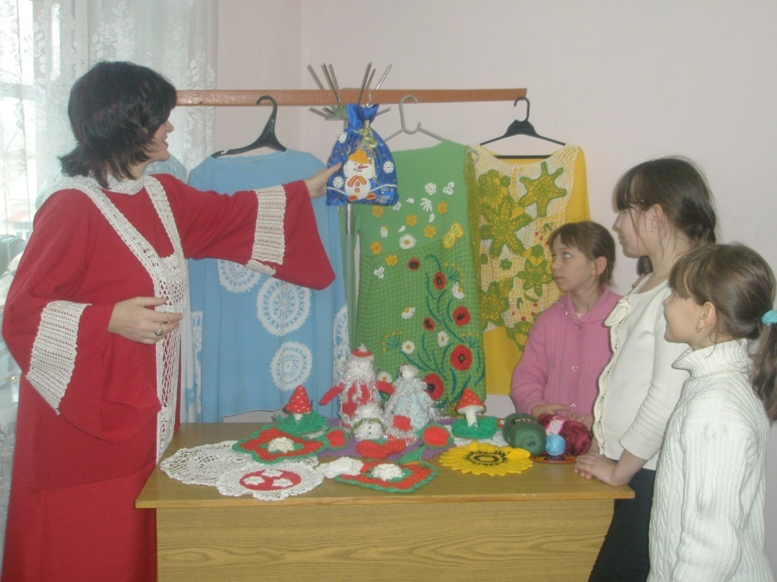
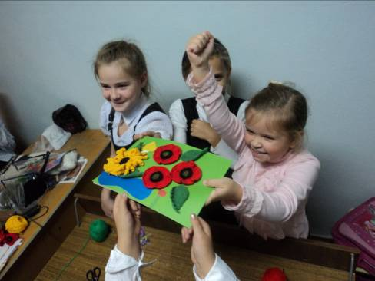
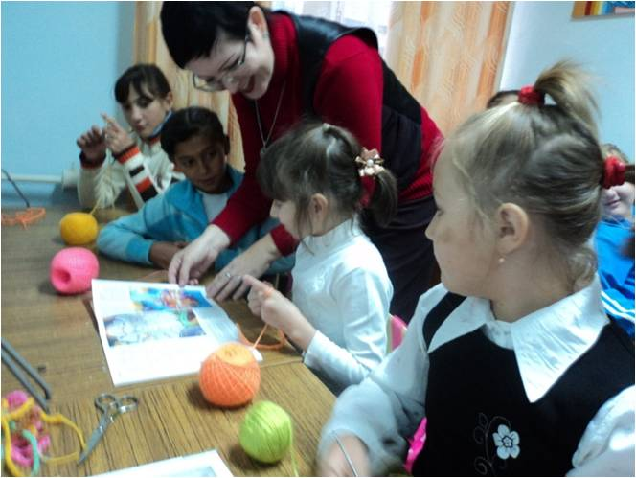
СТУДИЯ «ВЕСЕЛЫЕ ПЕТЕЛЬКИ»

Slide 19
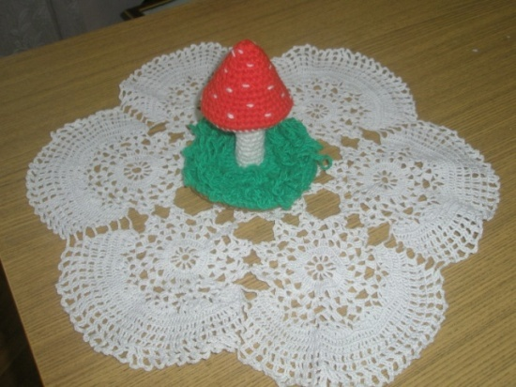
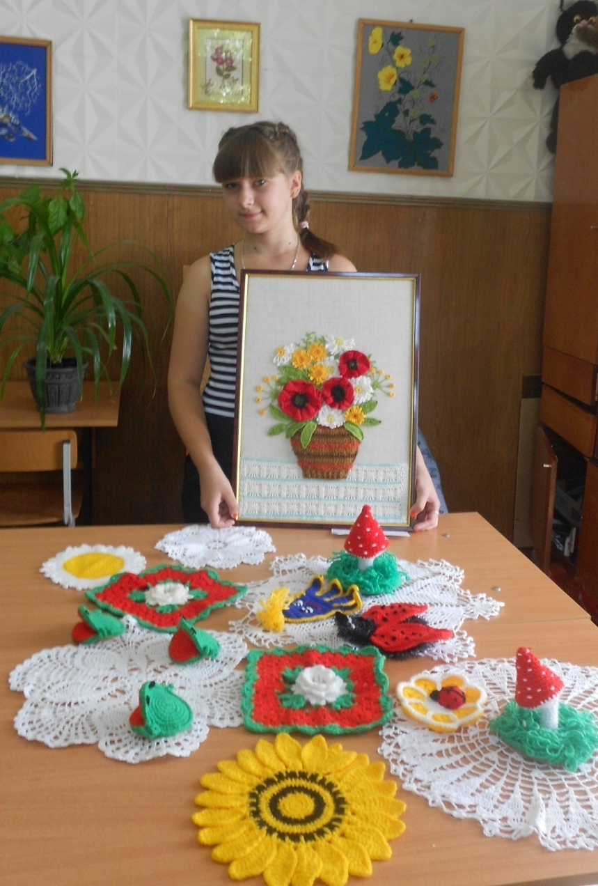
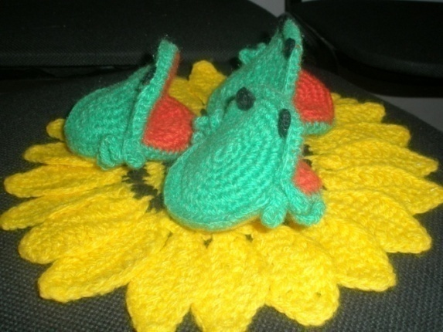
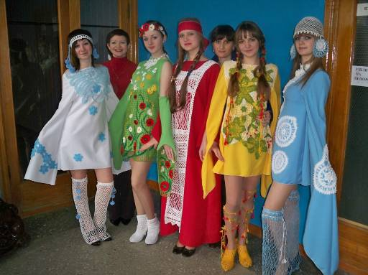
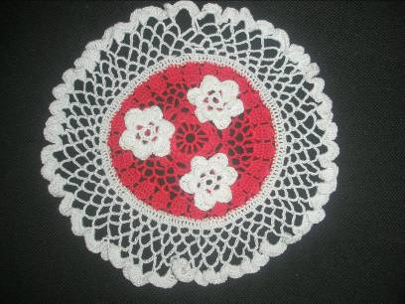
Ставропольский край
приветствует вас!

Slide 20
Благодарю за внимание!
Автор:
Золотарева Юлия,
обучающаяся студии «Веселые петельки»
МКОУ ДОД «Центр детского творчества»
Арзгирский района Ставропольского край
Руководитель:
Польченко Любовь Алексеевна,
педагог дополнительного образования
высшей квалификационной категории

